Slide 1
VIDEOS CREATIVOS
Yanet Ballesteros

Slide 2
INTRODUCCIÓN
Todo video se enfocará en un tema en específico, para promocionar , como también ofrecerle información a las personas que estén interesadas en los productos o servicios ofrecidos.
Para la creación de los videos estos se deben seguir una serie de pasos para su realización, y así lleven un orden, como su ubicación y presupuesto.

Slide 3
Fases de Realización
Antes de producir un video, es necesario tomar en consideración muchos detalles. La información contenida en esta sección le ayudará a prepararse para entender mejor el proceso de la producción en todas sus fases.

Slide 4
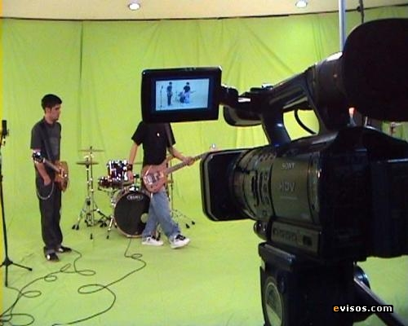
Su producción consistirá en tres fases, pre-producción, producción y pos-producción.
La fase de la pre-producción es probablemente la más importante y en la que se tendrá que invertir mas tiempo.

Slide 5
Producción: ésta fase comprende básicamente la parte de levantamiento o creación de las imágenes.
Preparativos
Iluminación
Audio directo
Maquillaje (Make-up)
Grabación

Slide 6
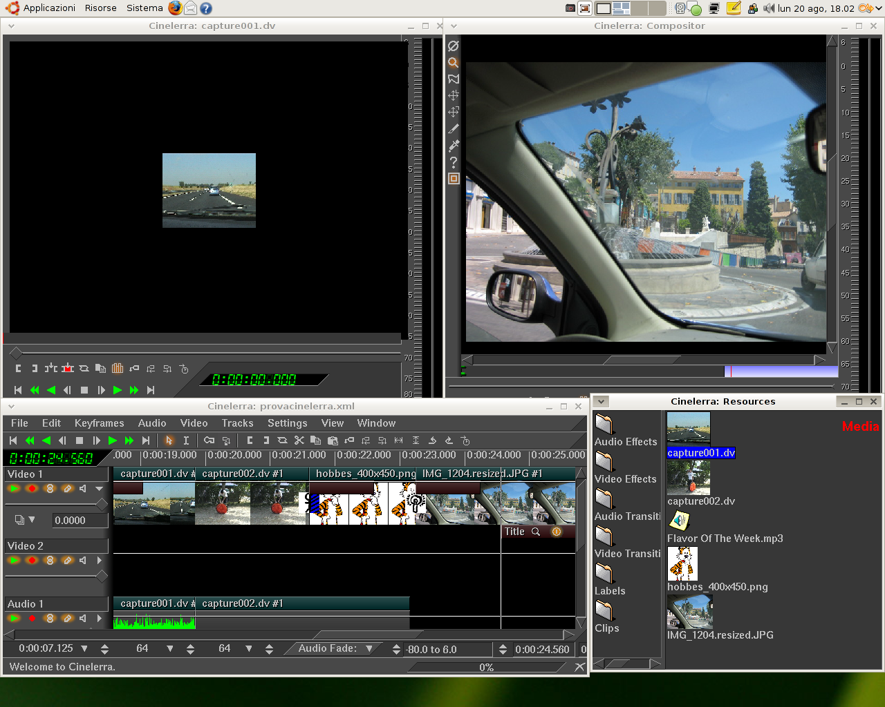
Pos- Producción: en esta fase se conjuntan todos los elementos anteriores para la edición del video.
Off-line
Materiales gráficos de apoyo
Locución Musicalización Gráficos Animaciones

Slide 7
Ejemplo de un Video creado

Slide 9
GRACIAS

